Slide 1
第17届全国大学生广告艺术大赛
作品提交使用指南
指导教师版
www.sun-ada.net

Slide 2
概述
平台地址
截至目前，2025第17届全国大学生广告艺术大赛，16个命题已全部发布。
随着同学们的创作进入冲刺阶段，第17届大广赛作品提交平台将于2025年5月10日正式开放。
请指导教师依照本指南操作。
从官网进入提交平台：
https://www.sun-ada.net/user/list.html
以广西赛区为例：http://dgs52.webxun.net:52080/user/list.html
平台运行期
2025.5.10 中午10:00 开启
2025.6.12 下午16:00 关闭
建议收藏大广赛全国提交各赛区独立登录地址。

Slide 3
特别提示
作品提交将于6月12日16:00结束，届时上传、修改、删除功能均不可用；
请老师监督学生合理安排提交时间，避免后期提交人员过多影响提交效果。
教师完善资料后，需等待学校/赛区负责人审核，审核通过后才可浏览学生正式作品信息。
学生提交平台的草稿箱功能，作品文件上传结束先进入草稿箱。
（草稿箱仅学生操作，教师大致了解方便指导学生）
  草稿箱支持：作者及指导教师的信息修改、作品文件修改。
  草稿箱列表中点击正式提交，作品才会转入正式作品列表。
  作品从草稿箱移至正式作品列表后，方可在报名表浏览页面下载。
指导教师仅可浏览由自己指导且学生已正式提交的作品，可对作品信息进行检查。
各命题明确规定不收取的作品类别，将无法在提交平台上传提交。

Slide 4
提交
注册-审核-登录
审核通过
为指导
教师
查看指
导的学
生作品
选择
赛区
注册教师
账号
登录教师
账号
完善教师
信息
等待
审核
注册成功后，请先退出；
联系上级账号审核（须告知注册的账号详细信息）
等上级审核完成后，再登陆相应级别平台。

Slide 5
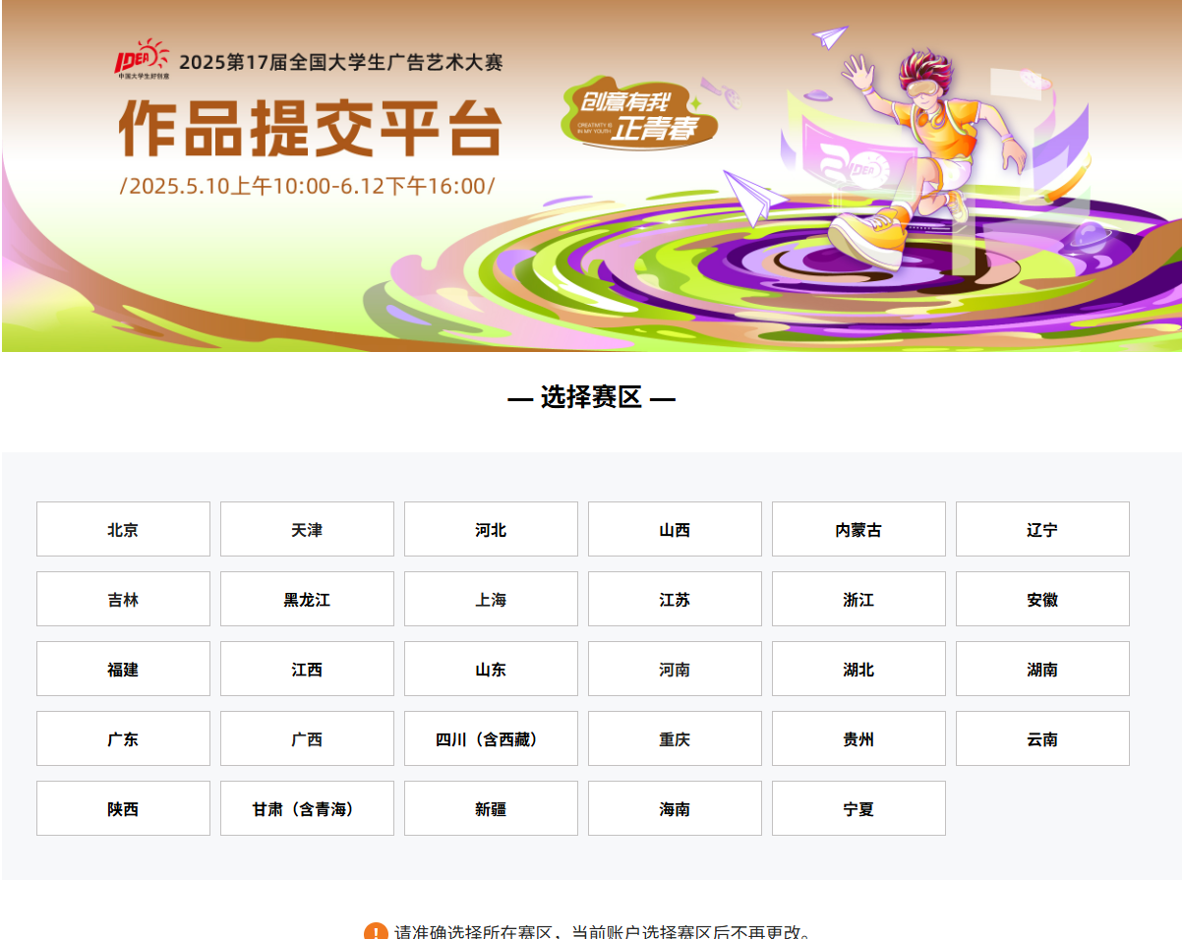
操作流程
1.选择赛区
（1）登录大广赛官网https://www.sun-ada.net/
点击页面顶部作品提交进入选择赛区。
（2）选中赛区后建议将该网址收藏在浏览器中，下次操作可以直接登录提交平台，以避开官网高峰。
大广赛官网 >> 选择赛区 >> 收藏所在赛区提交网址 >> 登录

Slide 6
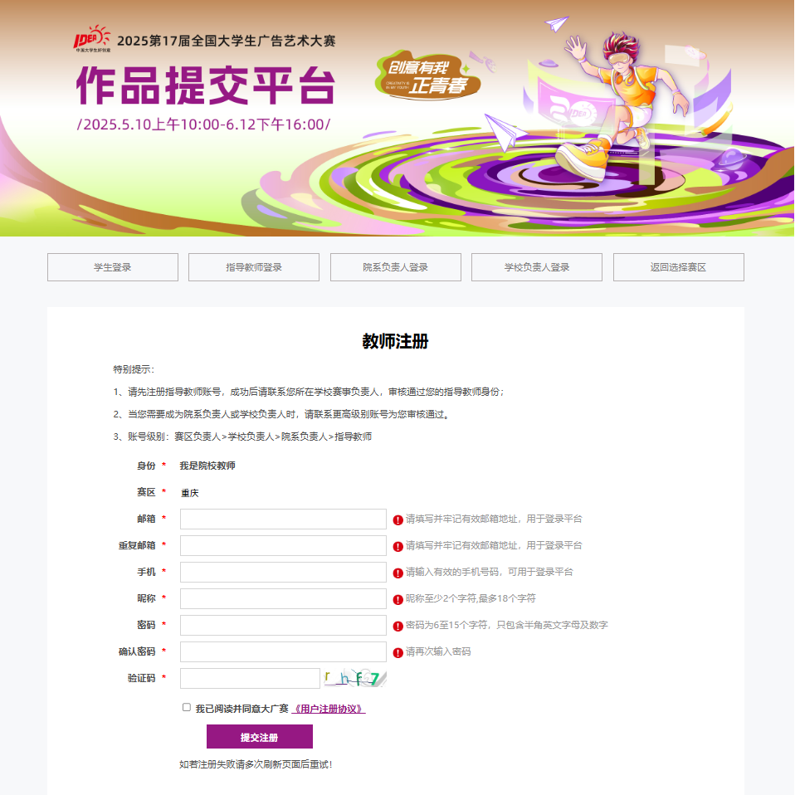
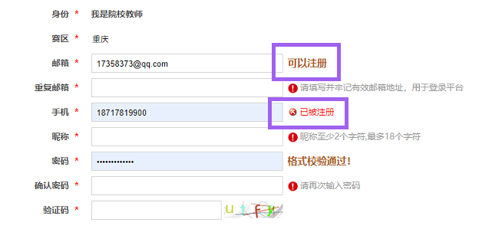
操作流程
2.注册教师账号/登录
请选择所在赛区，同一个账号（手机号码）只能隶属一个赛区；
【可以注册】说明新账号未注册成功，请检查注册地址，强刷后再注册；
【已被注册】说明已有账号，请检查登录地址和密码；

Slide 7
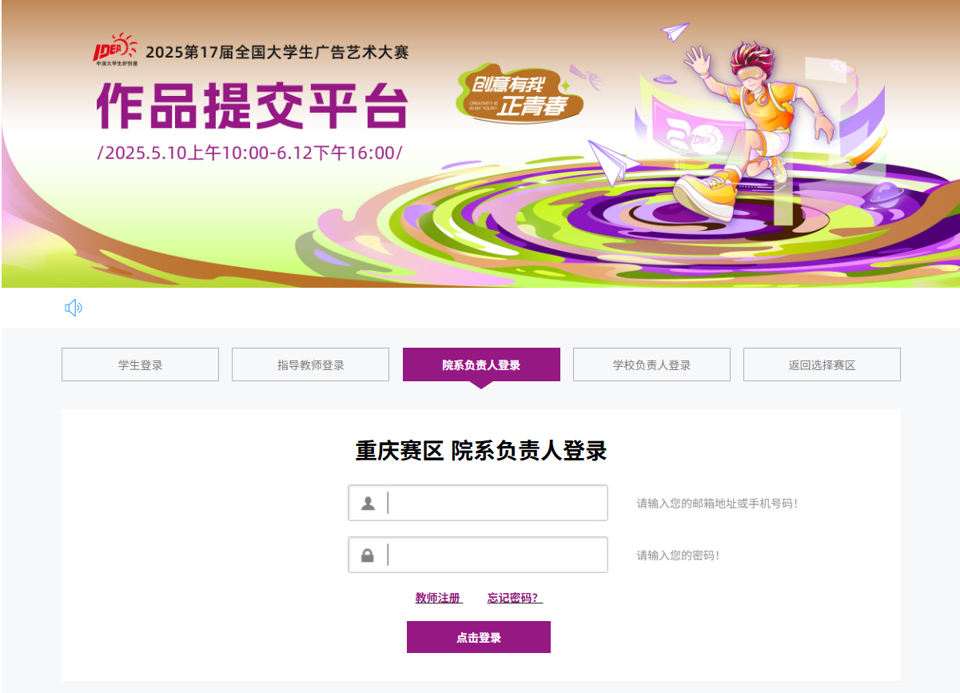
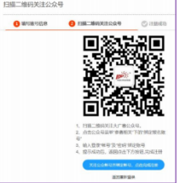
操作流程
2.注册教师账号/登录
• 输入已注册账号及密码登陆平台。
特别说明：
新用户注册后首次登录平台时，需按提示进行微信绑定（选择教师绑定），成功后重新登陆平台，即可提交作品。
注：如系统未进入微信绑定，操作办法如下：注册后请返回赛区目录页，重新选择赛区，登录后不用进行微信绑定。

Slide 8
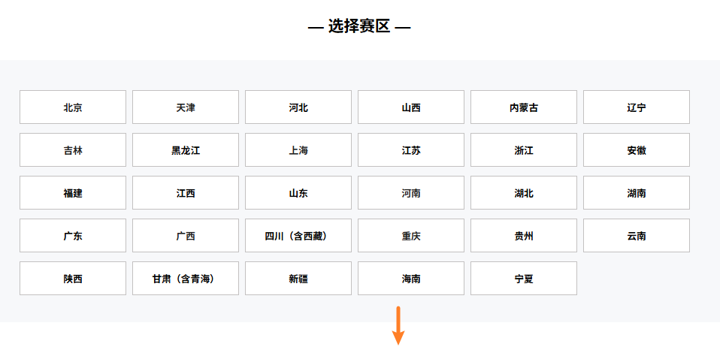
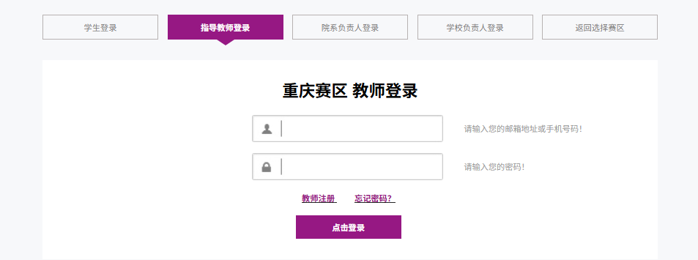
操作流程
3.指导教师登录
• 请选择所在赛区 >> 再进行登录
将该网址保存在浏览器中，方便后续直接打开。

Slide 9
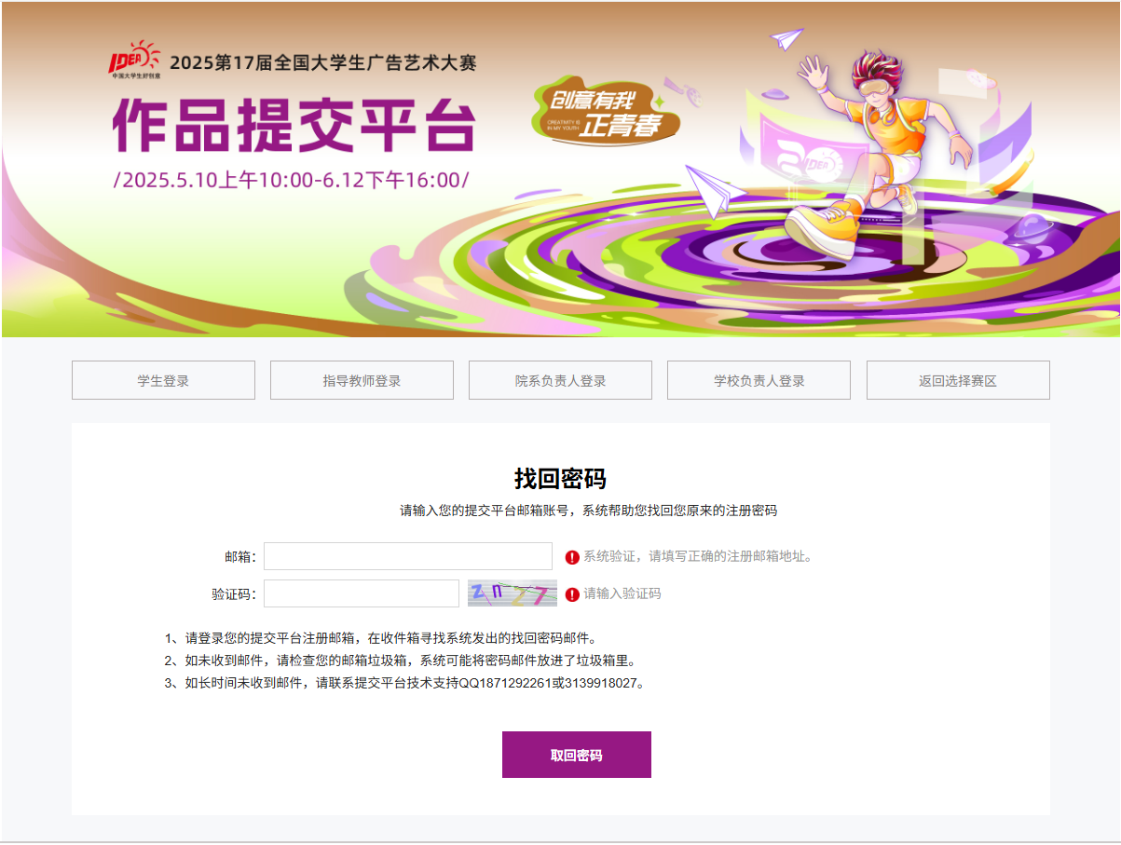
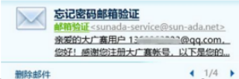
操作流程
4.找回密码
• 点击找回密码并按提示正确填写信息，密码会通过邮件形式发回邮箱
（密码会发回注册时填写的邮箱，因此注册时请务必填写正确，否则密码无法找回）。
注：若长时间未收到系统回复邮件，可
发邮件至2634420625@qq.com申请找回，并在申请时提供注册信息（邮箱、手机号码、昵称，至少两项才可查找），老师看到后会依次回复。

Slide 10
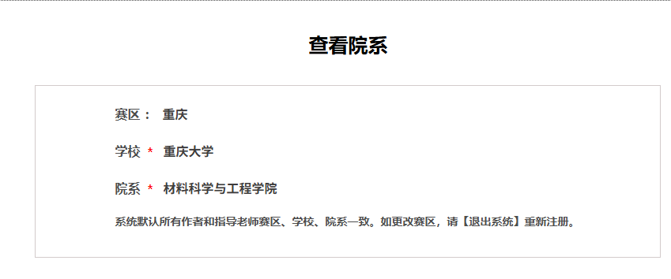
操作流程
5.完善资料
（1）点选所属赛区
如教师已有系统账号，需修改所在单位，操作办法：
院系/学校/赛区负责人对该教师账号取消审核；
该教师重新选择所在单位，等待审核；
院系/学校/赛区负责人对新信息进行审核，审核通过后，账号所在单位变更成功。

Slide 11
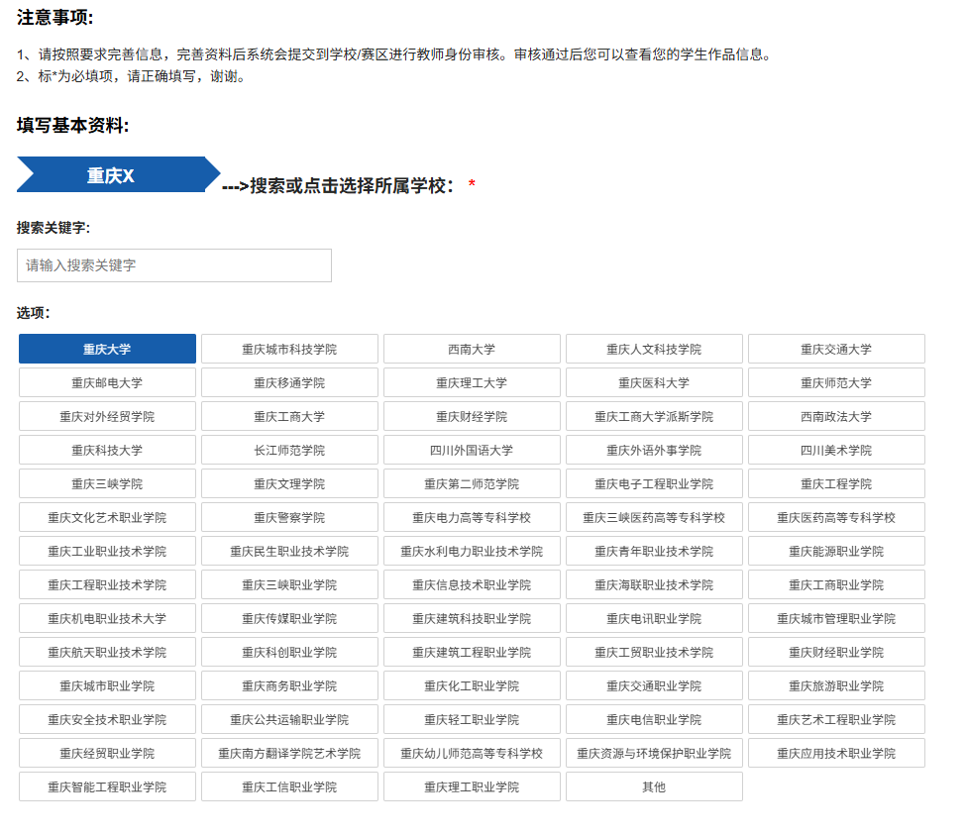
操作流程
5.完善资料
（2）点选所属学校
（该学校包含的二级院系选项在下一页）。
• 若该赛区查询不到您的学校，请发邮件至1871292261@qq.com申请添加。同时请退出平台等待组委会审核修改，组委会处理完成后，会以邮件形式反馈（请不要一直刷新网页）。
（邮件请写明：添加XX学校，务必写明全称且文字正确）

Slide 12
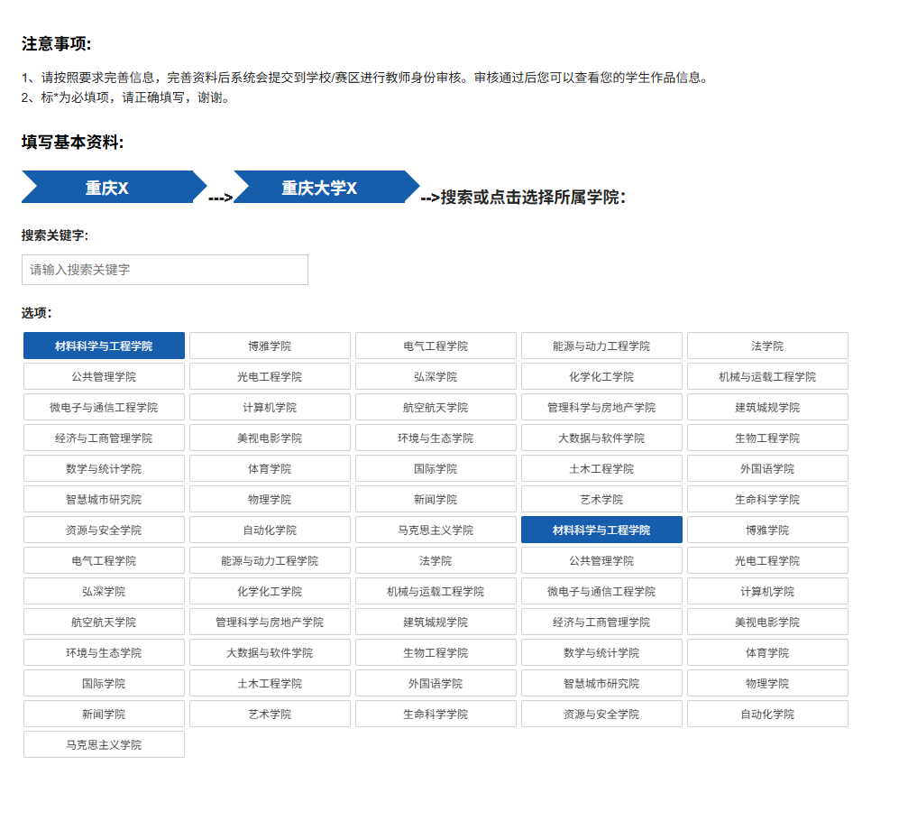
操作流程
5.完善资料
（3）点选该学校包含的二级院系
• 若缺失所在院系，请发邮件至1871292261@qq.com申请添加。同时请退出平台等待组委会审核修改，组委会处理完成后，会以邮件形式反馈（请不要一直刷新网页）。
（邮件请写明：添加XX学校的XX学院/系，务必写明全称且文字正确）

Slide 13
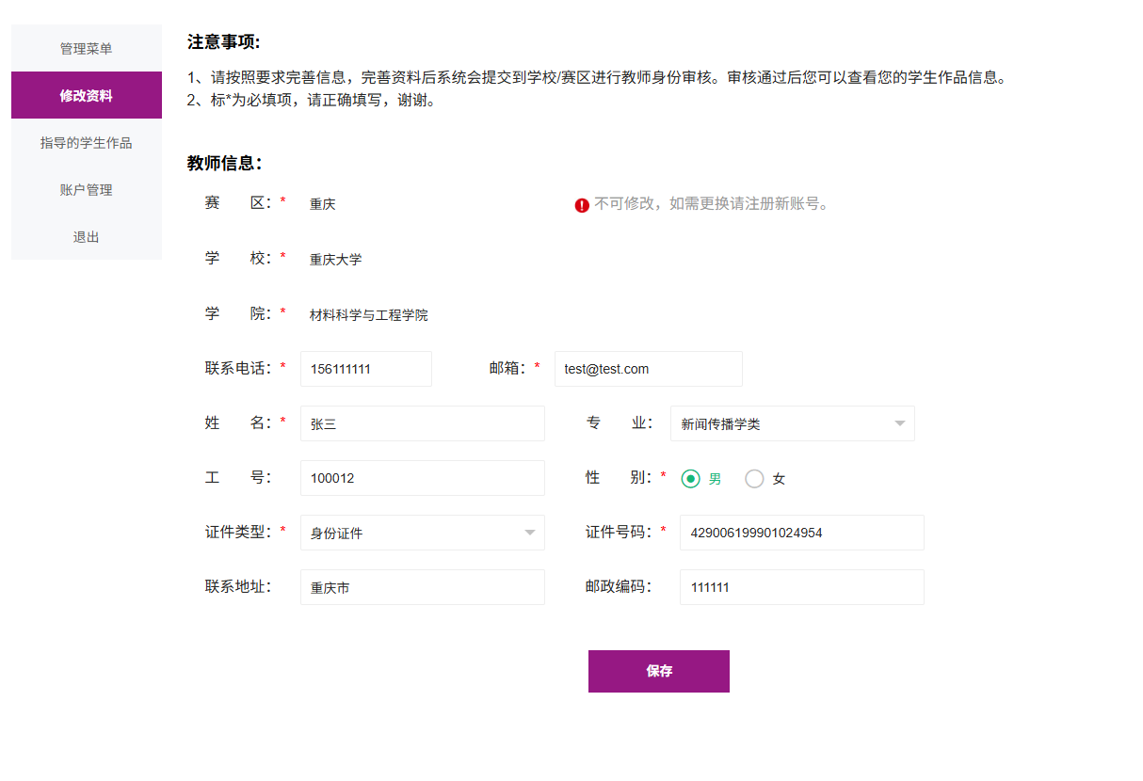
操作流程
5.完善资料
（4）填写教师信息
系统通过手机号码绑定您的学生作品信息，请告知学生填写的联系电话。

Slide 14
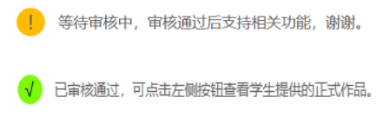
操作流程
6.等待审核
• 请联系相关负责人为您审核通过。
• 教师注册 >> 教师审核 >> 对应位置登录

Slide 15
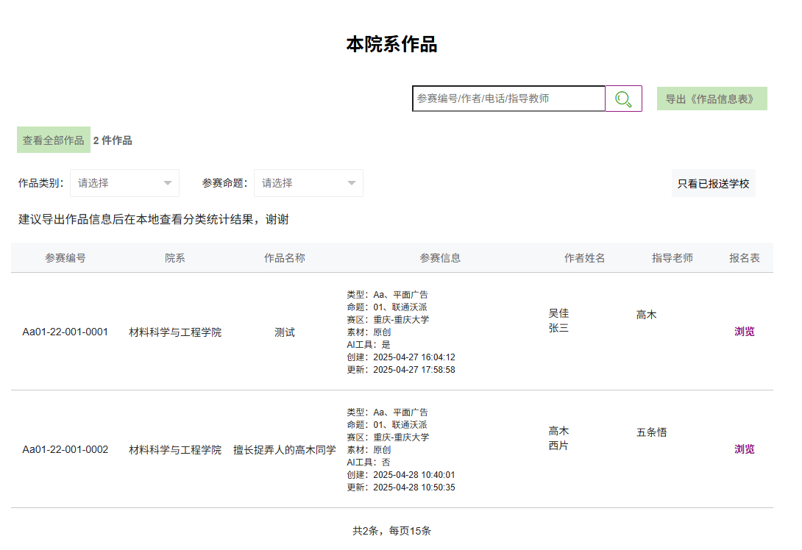
操作流程
7.查看学生作品信息
• 点击浏览报名表及承诺书列内容查看相关信息是否准确。
• 如您找不到您指导的学生作品，可能的原因如下：
1）学生填写的您的手机号码有误；
2）学生学校/院系选择错误；
3）学生暂未将作品提交至正式作品列表。
4）学生正式提交后移回草稿箱修改。

Slide 16
操作流程
8.问题咨询
提交时如遇到技术问题，请仔细浏览本指南相应文字。
也可加QQ号2634420625提出问题，
或发邮件至1871292261@qq.com询问，
问题较多时请耐心等待，不要重复询问及发送，会逐条回复，谢谢理解。

Slide 17
谢谢浏览
THANK YOU
www.sun-ada.net

